Slide 1
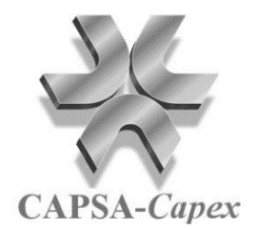
¿Qué sigue en la Cuenca del Golfo San Jorge después de la inyección de polímeros?: Desarrollo local de surfactante para un piloto en una zona madura de terciaria
Mayra Goldman, Solana Rosales, Augusto Croce (Grupo CAPSA-Capex),
Mario G. Re (Surcell SA), Marcelo A. Crotti (Inlab SA)

Slide 2
Agenda
Contexto
Área del Piloto Surfactante-Polímero
Metodología de Trabajo
Diseño del Piloto
Monitoreo
Conclusiones

Slide 3
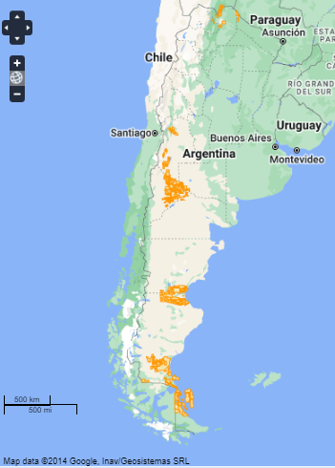



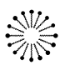
Contexto
El desafío en las áreas maduras es extender la vida de los yacimientos.
Para lograrlo, se requiere del desarrollo de tecnologías que permitan implementar proyectos en forma económica.
Se expondrá una metodología de trabajo que pretende alcanzar este objetivo mediante la inyección de surfactantes en áreas con inyección de polímeros.
Reservorio energizado
Desplazamiento petróleo
bypasseado
Desplazamiento petróleo
entrampado
1930s´
Primaria
1970s´
Inyección
Agua
2000s´
Inyección Polímeros
Surfactante+Polímeros
“Hitos” de la Cuenca Del Golfo de San Jorge

Slide 4
Área del Piloto SP
Reservorio | Fluvial, 1-9% de arcilla
Espesor | 4 -12 m
Temperatura | 50°C @ 1000 m
Porosidad | 25 a 30%
Permeabilidad | 200-5000 mD (500 mD)
Petróleo | 20° API, 100-300 cP
Agua | 15.2 g/l TDS (R+0.05)
Zona madura de terciaria: Inicia polímeros en 2007, +8 años con viscosidad >120 cp
Buena eficiencia volumétrica de barrido, canalizaciones controladas, RAP < 10 m3/m3
Alto Sor ≈ 30%
Representatividad de la heterogeneidad:
7 inyectores
22 productores - 7 centrales - 1 monitor infill
Operativamente confinado: 2 bombas dedicadas en la PIU, 1 BAT producción
Zona Piloto
Monitor Infill

Slide 5

Metodología de trabajo
Desarrollo local de producto
  Materia prima
  Formulación conocida
  Baja concentración activa requerida
  Disponible a bajo costo
  Logística simple
  Eficiencia
  Bajar 3 órdenes de magnitud la tensión interfacial en un amplio rango de concentraciones
  Alta eficiencia en remover el petróleo de la roca (nuevo ensayo)
Rocksweep
  Compatibilidad y Estabilidad
  Agua de formación-inyección
  Aditivos: químicos y polímero (viscosidad)
  Estable en condiciones de reservorio
  Impacto en producción
  No generar microemulsiones estables con impacto negativo en el control de movilidad en el reservorio y en el tratamiento de producción

Slide 6
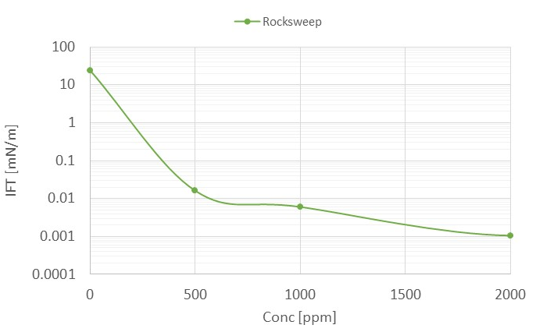
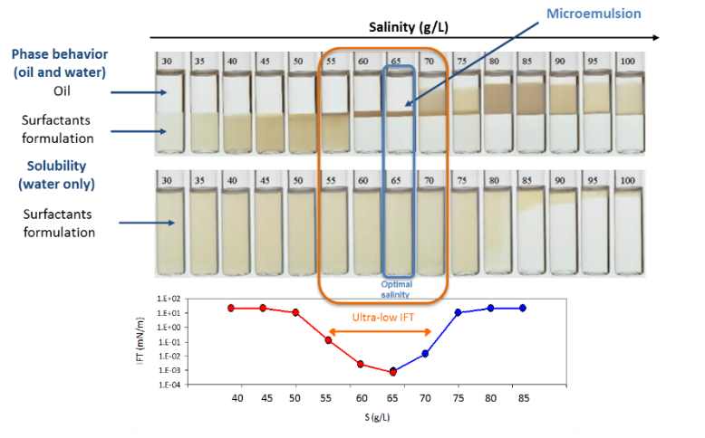
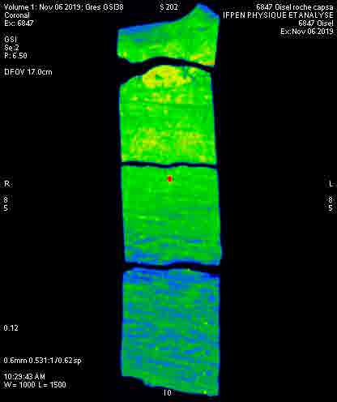
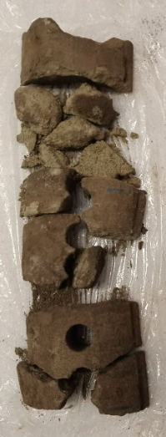
Metodología de trabajo
Enfoque clásico
Nuestro Enfoque
  Comportamiento de fases en búsqueda de una microemulsión de Winsor III: mínimo IFT en un rango acotado de salinidad/concentración, difícil de tratar en producción.
  Ensayos de flujo: roca consolidada, alto costo y tiempo.
  Metodologías de evaluación rápida
  Formulación robusta optimizada mediante ensayos de eficiencia comparativa.
IFT <0.01 mN/m
Arenisca objetivo Fm Yac El Trébol

Slide 7
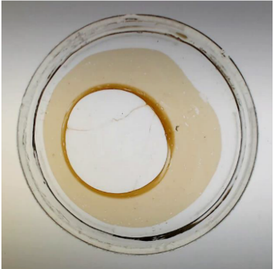
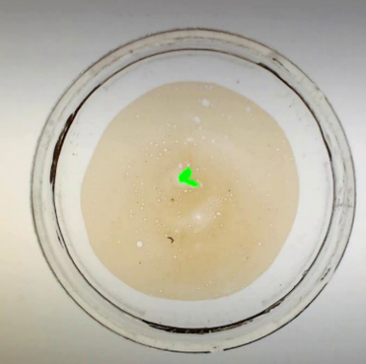



Metodología de trabajo
  Materia prima
  Compatibilidad
  y Estabilidad
0.02 mN/m
4.09 mN/m
50°C
2 meses
Pre-screening rápido método comparativo:
Bases de surfactantes utilizando concentraciones activas bajas
Mejores resultados: mezclas de surfactantes aniónicos, no iónicos y alcoholes de bajo peso molecular.
Desarrollo de proveedores y logística
µ - IFT

Slide 8
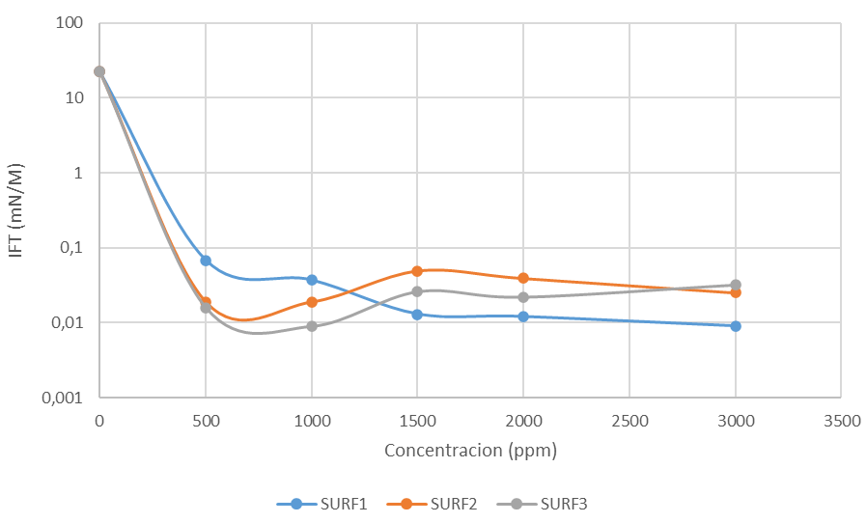
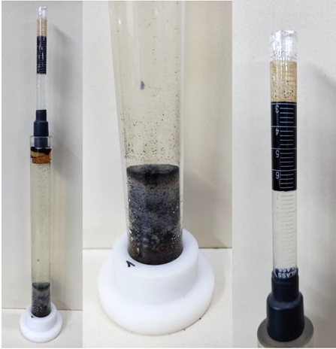
Metodología de trabajo
Eficiencia
Interacción fluido-fluido:
Optimización - IFT vs Concentración
Procedimiento desarrollado para solución polimérica (limitar efecto viscoelástico y lograr estabilidad)
Interacción roca-fluido:
Optimización - Evaluación de la cinética de producción
Ensayo de probeta:
1/3 VP de agua sintética, 2/3 VP de petróleo
Salmuera con y sin Polímero
Esferas de vidrio y cutting

Slide 9

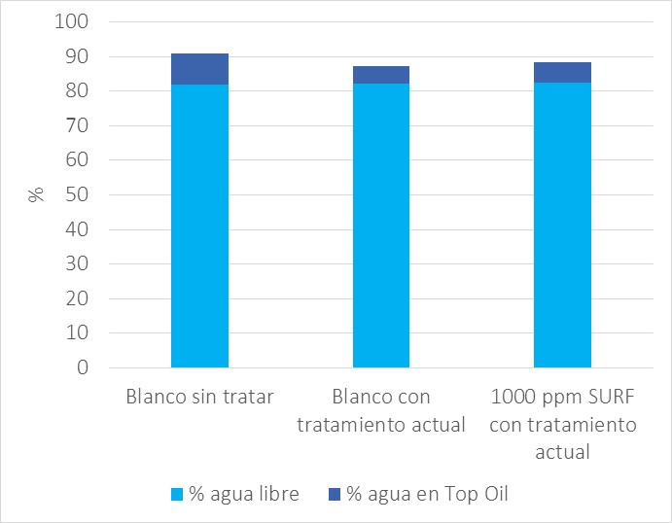
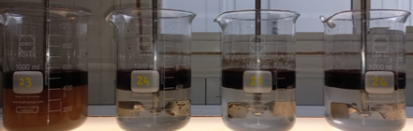
Metodología de trabajo
Impacto en producción
Sin tratamiento
Tratamiento actual
Tratamiento
alternativo
Estudio de deshidratación y clarificación:
+100 ensayos de Jar Test y probetas
Uso de muestras de producción
Sensibilidad a varias concentraciones de surfactantes
Desarrollo de bases químicas de tratamiento alternativos
Selección de surfactante que puede tratarse con paquete de químicos y proceso actual

Slide 10





Diseño del Piloto
2000 ppm surfactante Rocksweep (activo) + 3500 ppm HPAM
7 inyectores (2 bombas HP dedicadas) - 600 m3/d
4 capas objetivo con +15 años de inyección de polímeros
Anticipación de respuesta: Perforación Pattern Infill 100 m (2 Iny – 1 Monitor)
Uso de agua de producción
Surfactante costo-efectivo y transporte a locación en alta concentración (>90%), dilución in-situ
Inicio: principios 2024

Slide 11
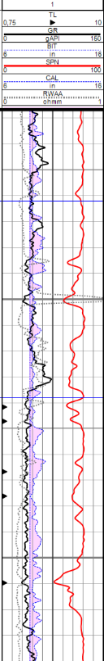
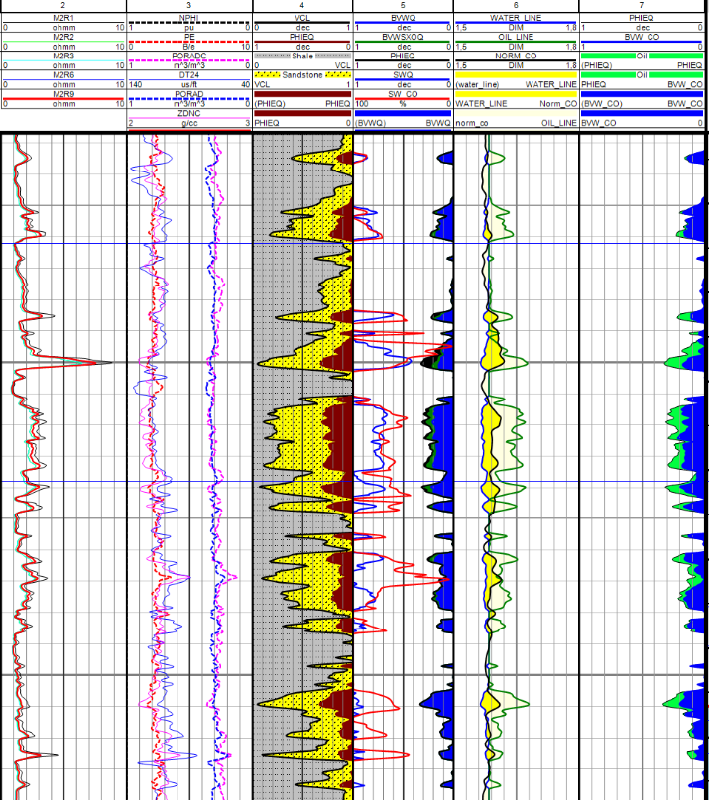
Monitoreo
Inyección
QA/QC Surfactante
Calidad agua de inyección
IFT y viscosidad solución SP inyectada
Telemetría de presiones y caudales por pozo
Reservorio
Saturación de petróleo – Perfil C/O pozo monitor cada 6 meses
Fall Off Test
PLT-ILT
Producción
Concentración de polímero y surfactante
IFT en los pozos productores
Bottle test y Jar test para monitorear la eficiencia de los tratamientos de deshidratación y clarificación
Caracterización del crudo y agua de producción
Perfil de Carbono Oxigeno (C/O) a pozo entubado de pozo monitor Infill

Slide 12
Conclusiones finales
Presentamos un método de trabajo para extender la vida de los yacimientos maduros, con foco en una tecnología que sea viable su masificación costo-efectiva.
Mirada integral de un proyecto de inyección surfactante-polímero, que incluye el desarrollo con bases conocidas
Logramos sortear los puntos débiles de este tipo de proyectos:
  Logística
  Tratamiento de la emulsión producida
  Reutilización del agua de producción para inyección

Slide 13
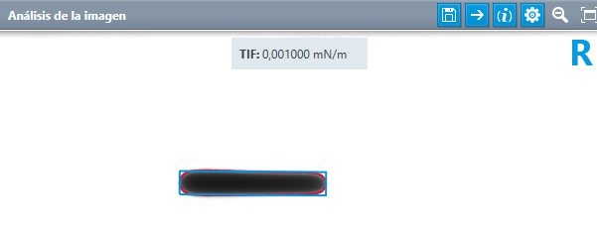
Conclusiones finales
Desarrollamos localmente una formulación de surfactante superadora a otras disponibles en el mercado:
  Alcanza el objetivo de 0.01-0.001 mN/m de IFT desde 500 ppm de concentración
  Compatible con el polímero
  Estable en condiciones de reservorio, sin detrimento del control de movilidad ya ganado con polímero
  Sin interferencias con el tratamiento en superficie de la producción

Slide 14
¿Qué viene en la Cuenca del Golfo de San Jorge después de polímeros?
El éxito del piloto del Piloto de Surfactante significa:
  Poner en valor la gran cantidad de petróleo residual que hoy se encuentra bypasseado con agua y polímeros
  Extender la vida de los yacimientos maduros
  “Cuarto hito” en la cuenca del Golfo

Slide 15

Gracias
Contacto: mayra.goldman@grupocapsa.com.ar

